Slide 1
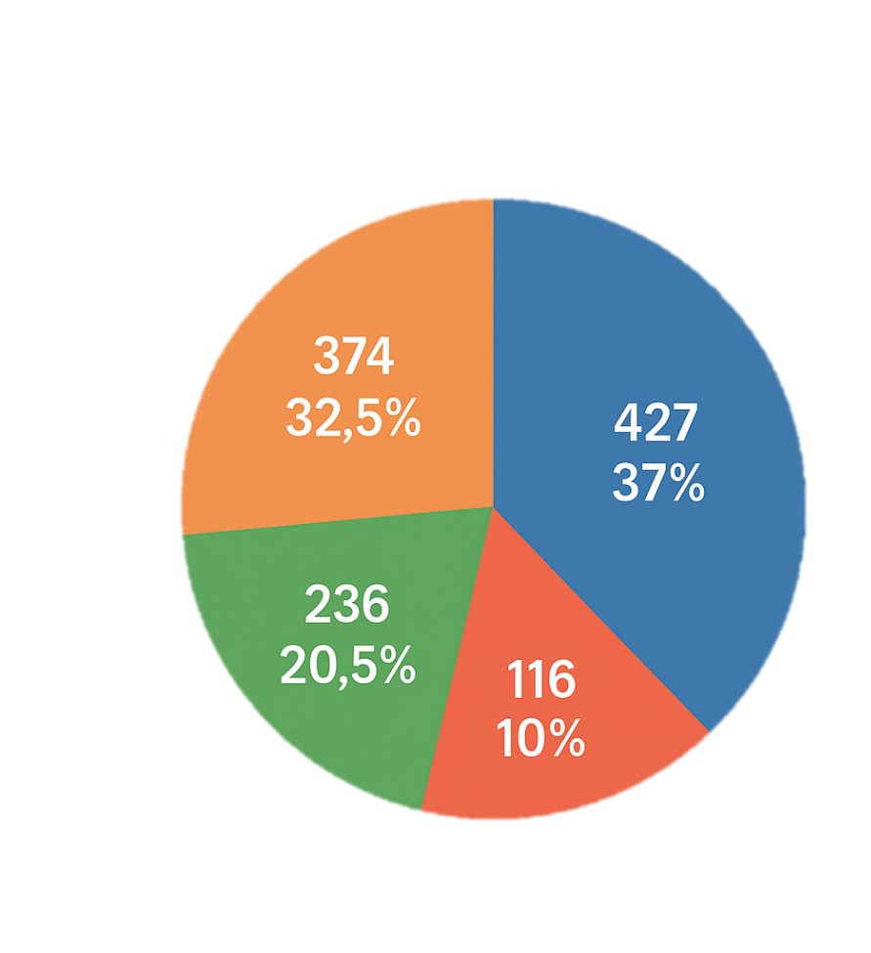
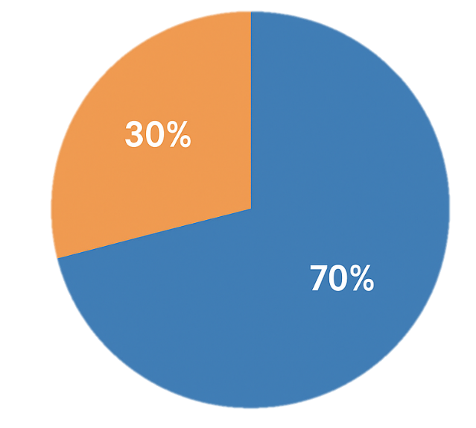
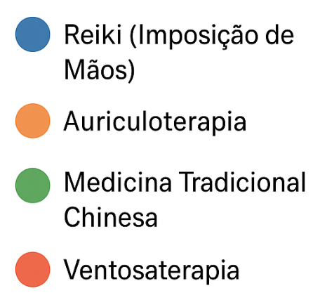
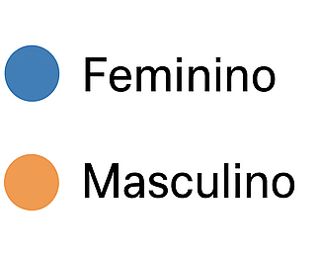
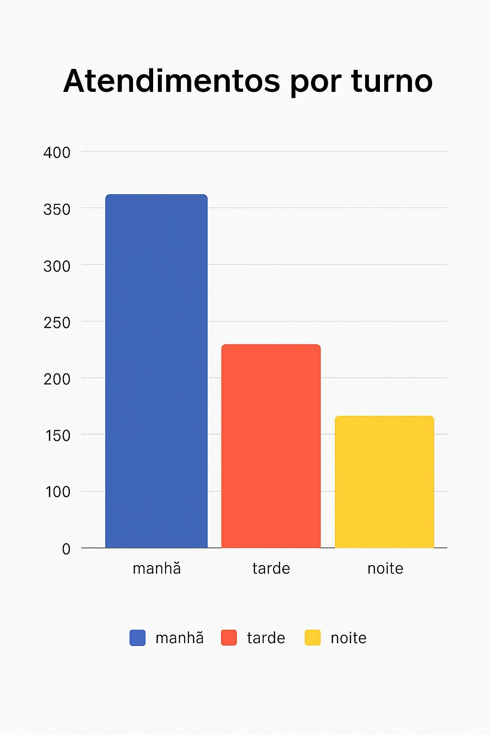
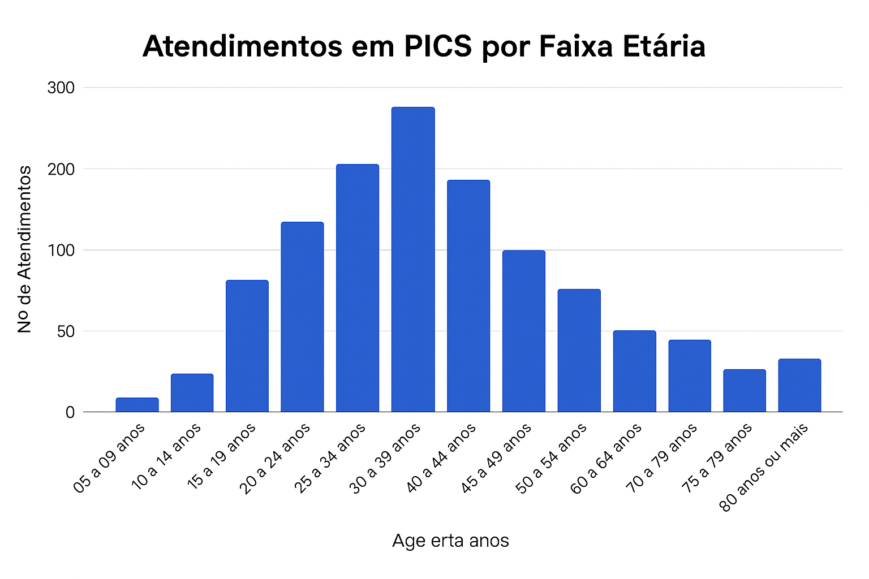
PRÁTICAS INTEGRATIVAS E COMPLEMENTARES EM SAÚDE: ANÁLISE DA IMPLANTAÇÃO NA UBS JOSÉ PIMENTEL LINS (2021-2025)
Mykaelle Costa de Souza¹*, Elisangela Alves Oliveira Mendes², Luana Thamirys Pereira de Rezende³, Maria Ruth Carolynne Apolinario⁴, Milla Fernanda Batista Pereira¹
¹Unidade Básica de Saúde José Pimentel Lins, Ouricuri, Pernambuco. ²Ministério da Saúde (MS), Brasil. ³Vigilância em Saúde, Secretária Municipal de Saúde, Ouricuri, Pernambuco. ⁴Unidade Básica de Saúde Nossa Senhora de Fátima 2, Ouricuri, Pernambuco.
*Autor correspondente: myka.costa08@gmail.com
OBJETO DA EXPERIÊNCIA
OBJETIVOS
As Práticas Integrativas e Complementares em Saúde (PICS) foram incorporadas ao Sistema Único de Saúde (SUS) em 2006 e vêm sendo, progressivamente, implantadas na Atenção Primária como estratégias de promoção da saúde, prevenção de doenças e cuidado integral, em consonância com a Política Nacional de Práticas Integrativas e Complementares (PNPIC) e a Política Nacional de Atenção Básica (PNAB). Nesse contexto, relata-se a implantação das PICS em atendimentos individuais na Atenção Primária à Saúde (APS), na UBS José Pimentel Lins, Ouricuri–PE.
Relatar a experiência de implantação das PICS na UBS José Pimentel Lins, em Ouricuri–PE, a partir dos registros no Prontuário Eletrônico do Cidadão (PEC), descrevendo o perfil dos usuários, o quantitativo e a evolução dos atendimentos entre 2021 e 2025.
RESULTADOS
Foram realizados 1.153 atendimentos em PICS entre setembro de 2021 e setembro de 2025.
PICS
SEXO
DESCRIÇÃO DA EXPERIÊNCIA
Os dados foram obtidos por meio do levantamento dos relatórios de procedimentos registrados no PEC, referentes aos atendimentos em Reiki, Auriculoterapia, Medicina Tradicional Chinesa e Ventosaterapia, realizados por profissionais habilitados. As informações foram organizadas por tipo de prática, sexo, turno e faixa etária, com cálculo percentual para identificar o perfil dos usuários e a evolução dos atendimentos.
TURNO
FAIXA ETÁRIA
APRENDIZADO E ANÁLISE CRÍTICA
A experiência evidencia que a implantação das PICS contribui para a promoção da saúde, prevenção de sintomas físicos e emocionais e fortalecimento da Atenção Primária. A adesão feminina e o aumento de atendimentos noturnos reforçam a importância de estratégias que promovam equidade e ampliem o acesso à Atenção Primária, ampliando o acesso de grupos que enfrentam barreiras de horário, como trabalhadores e estudantes, fortalecendo a equidade e a integralidade do cuidado.
CONCLUSÃO E/OU RECOMENDAÇÕES
A implantação das PICS mostrou-se exitosa, fortalecendo o vínculo com a comunidade e a promoção do bem-estar. Recomenda-se ampliar a integração das práticas às rotinas das UBS, investir na capacitação das equipes e aprimorar os registros do PEC para gerar evidências mais consistentes sobre seus impactos clínicos e psicossociais..
Referências
Brasil. Ministério da Saúde. Secretaria de Atenção à Saúde. Departamento de Atenção Básica. Política nacional de práticas integrativas e complementares no SUS : atitude de ampliação de acesso / Ministério da Saúde. Secretaria de Atenção à Saúde. Departamento de Atenção Básica. – 2. ed. – Brasília : Ministério da Saúde, 2015.
BRASIL. Ministério da Saúde. Política Nacional de Atenção Básica – PNAB. Brasília: Ministério da Saúde, 2017.
TESSER, C. D.; SOUSA, I. M. C. Atenção primária e práticas integrativas e complementares: articulações e desafios. Ciência & Saúde Coletiva, v. 23, n. 11, p. 4143–4152, 2018.

